Slide 1
Användarforum Stöd och behandling
2022-09-16

Slide 2
Innan vi börjar….
Stäng av er kamera
Var med i chatten.
Se till att din mikrofon är avstängd, förutom när du vill säga något. Om du vill prata, glöm inte att inleda med att presentera dig med namn samt region.
Användarforumet spelas in och läggs på Förvaltningens informationssida

Slide 3
Syfte: Koordinera och samla in behov samt kanal för informations- och erfarenhetsutbyte
Förvaltningen informerar
Teknikinformation
Fler inloggningsmöjligheter
Penetrationstest
Incidentrapportering
Aktuella ämnen
Support
På gång i regionerna
Nationell struktur för samverkan. Hur vill vi arbeta framåt?
Tillgänglighetsramverk - status och hur vi arbetar framåt
Patientens kunskapsstöd - nationell satsning Inera och SoB involverade.
Anmälda frågor
Sammanfattning av dagens användarforum
Kommande användarforum

Slide 4
Agenda
Förvaltningen informerar
Teknikinformation
Fler inloggningsmöjligheter
Penetrationstest
Incidentrapportering
Aktuella ämnen
Support
På gång i regionerna
Nationell struktur för samverkan. Hur vill vi arbeta framåt?
Tillgänglighetsramverk - status och hur vi arbetar framåt
Patientens kunskapsstöd - nationell satsning Inera och SoB involverade
Anmälda frågor
Sammanfattning av dagen användarforum
Kommande användarforum

Slide 5
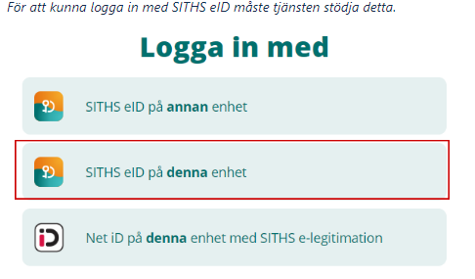
Teknikinformation
Fler inloggningsmöjligheter
Stöd och behandling ansluter till SITHS nya autentiseringstjänst den 18 oktober
Ger personalen möjlighet att logga in på mobila enheter som t ex iPad
Kräver att regionerna har installerat klient på datorerna
En förutsättning för mobilt SITHS e-id är att man har ett SITHS-kort

Slide 6
Teknikinformation
Penetrationstester hösten 2022
Ineras informationssäkerhetsansvarig har beslutat att genomföra penetrationstester på 1177 e-tjänster
Stöd och behandling är en av tjänsterna som kommer att testas
Penetrationstester kommer också att genomföras under
2023 men då fokus på själva applikationen

Slide 7
Teknikinformation
Incidenter juni - september
En del incidenter som påverkat främst invånare som ej kunnat logga in
5 september kl 08:03 – 09:20 problem att logga in för både invånare och personal
Berodde på fel i en brandvägg hos driftleverantören
Stöd och behandling har inte haft en enda incident sedan bytet till ny driftmiljö 6 december 2021

Slide 8
Agenda
Förvaltningen informerar
Teknikinformation
Fler inloggningsmöjligheter
Penetrationstest
Incidentrapportering
Aktuella ämnen
Support
På gång i regionerna
Nationell struktur för samverkan. Hur vill vi arbeta framåt?
Tillgänglighetsramverk - status och hur vi arbetar framåt
Patientens kunskapsstöd - nationell satsning Inera och SoB involverade
Anmälda frågor
Sammanfattning av dagen användarforum
Kommande användarforum

Slide 9
Aktuella ämnen
Sprintdemo 3: Filtreringsfunktionen i Mina-, Alla- och Avslutade-fliken
Återkopplingsformuläret stänger onsdagen den 21 september.
Färre respondenter än vad vi önskat med det nya tillvägagångsättet än så länge.
Sprintdemo
Överlag få respondenter som fyller i återkopplingsformulären.
Önskat transperans och möjlighet till påverkan, om svar inte inkommer kan vi inte göra annat än att tolka det som positivt.
Tanken är att individer ska fylla i återkopplingsformuläret, inte skickas in gemensamt för en region. Ger mer tyngd om individer fyller i.

Slide 10
Aktuella ämnen
Utskick till referensgruppen: Aktivitetsplaner, sista dag för återkoppling är 30 September.
NKI

Slide 11
Agenda
Förvaltningen informerar
Teknikinformation
Fler inloggningsmöjligheter
Penetrationstest
Incidentrapportering
Aktuella ämnen
Support
På gång i regionerna
Nationell struktur för samverkan. Hur vill vi arbeta framåt?
Tillgänglighetsramverk - status och hur vi arbetar framåt
Patientens kunskapsstöd - nationell satsning Inera och SoB involverade
Anmälda frågor
Sammanfattning av dagen användarforum
Kommande användarforum

Slide 12
Support
Rapporter om problem med inloggningen i Stöd och behandling samt Designvertyget.
Åtgärdat tisdag den 13 September 09:49

Slide 13
Agenda
Förvaltningen informerar
Teknikinformation
Fler inloggningsmöjligheter
Penetrationstest
Incidentrapportering
Aktuella ämnen
Support
På gång i regionerna
Nationell struktur för samverkan. Hur vill vi arbeta framåt?
Tillgänglighetsramverk - status och hur vi arbetar framåt
Patientens kunskapsstöd - nationell satsning Inera och SoB involverade
Anmälda frågor
Sammanfattning av dagen användarforum
Kommande användarforum

Slide 14
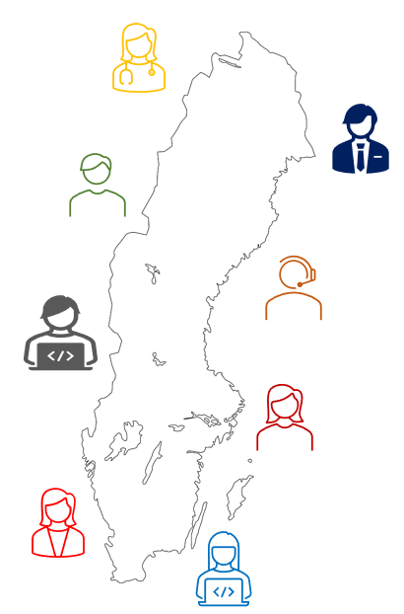
På gång i regionerna
Vad är på gång i regionerna just nu?
ORDET ÄR FRITT!

Slide 15
Agenda
Förvaltningen informerar
Teknikinformation
Fler inloggningsmöjligheter
Penetrationstest
Incidentrapportering
Aktuella ämnen
Support
På gång i regionerna
Nationell struktur för samverkan. Hur vill vi arbeta framåt?
Tillgänglighetsramverk - status och hur vi arbetar framåt
Patientens kunskapsstöd - nationell satsning Inera och SoB involverade
Anmälda frågor
Sammanfattning av dagen användarforum
Kommande användarforum

Slide 16
Nationell struktur för samverkan – Hur vill vi arbeta framåt?
Ett mål är att bättre samverka bättre framåt, enklare förvaltning och användarupplevelse för verksamheter.
Bättre helhetsbild av vart vi är påväg
Referensgruppen är omstartad. Utnämning av en person per region. I dagens läge så är inte alla regioner representerade.
Hur ska vi tänka framåt gällande samverkan? Och hur ser vi att en sådan samverkan skulle kunna se ut?
Gemensamt material?
Utbildning?
Förvaltningsfrågor?
Utvärdering?
m.m?

Slide 17
Agenda
Förvaltningen informerar
Teknikinformation
Fler inloggningsmöjligheter
Penetrationstest
Incidentrapportering
Aktuella ämnen
Support
På gång i regionerna
Nationell struktur för samverkan. Hur vill vi arbeta framåt?
Tillgänglighetsramverk - status och hur vi arbetar framåt
Patientens kunskapsstöd - nationell satsning Inera och SoB involverade
Anmälda frågor
Sammanfattning av dagen användarforum
Kommande användarforum

Slide 18
Tillgänglighetsramverk - status och hur vi arbetar framåt
Arbetet med att tillgänglighetsanpassa Stöd och behandling fortsätter
Fortsätter arbeta med Axess lab för att göra Stöd och behandling så tillgängligt som möjligt för så många som möjligt
Tillgänglighetsredogörelsen uppdateras utefter arbetet fortgår

Slide 19
Agenda
Förvaltningen informerar
Teknikinformation
Fler inloggningsmöjligheter
Penetrationstest
Incidentrapportering
Aktuella ämnen
Support
På gång i regionerna
Nationell struktur för samverkan. Hur vill vi arbeta framåt?
Tillgänglighetsramverk - status och hur vi arbetar framåt
Patientens kunskapsstöd - nationell satsning Inera och SoB involverade
Anmälda frågor
Sammanfattning av dagen användarforum
Kommande användarforum

Slide 20
Patientens kunskapsstöd - ett projekt inom programmet för Nära vård
Målet för projektet är att ta fram en teoretisk modell för vad ett kunskapsstöd för patienter innebär och bör innehålla. Projektet leds av SKR.
Inera och specifikt Stöd och behandling bidrar i projektet. (Eva Lindholm och Björn Olars)
Från regionerna så bidrar Region Jönköping (Josefine Laago och Sven-Åke Svensson)
Workshopserie med patientorganisationer och professioner.
Behov
Digitala möjligheter
Prototyp
Modell
Resulterar i ett verktyg för utveckling och utformning av pedagogiska upplevelser.

Slide 21
Agenda
Förvaltningen informerar
Teknikinformation
Fler inloggningsmöjligheter
Penetrationstest
Incidentrapportering
Aktuella ämnen
Support
På gång i regionerna
Nationell struktur för samverkan. Hur vill vi arbeta framåt?
Tillgänglighetsramverk - status och hur vi arbetar framåt
Patientens kunskapsstöd - nationell satsning Inera och SoB involverade
Anmälda frågor
Sammanfattning av dagen användarforum
Kommande användarforum

Slide 22
Anmälda frågor

Slide 23
Agenda
Förvaltningen informerar
Teknikinformation
Fler inloggningsmöjligheter
Penetrationstest
Incidentrapportering
Aktuella ämnen
Support
På gång i regionerna
Nationell struktur för samverkan. Hur vill vi arbeta framåt?
Tillgänglighetsramverk - status och hur vi arbetar framåt
Patientens kunskapsstöd - nationell satsning Inera och SoB involverade
Anmälda frågor
Sammanfattning av dagen användarforum
Kommande användarforum

Slide 24
Sammanfattning av dagens användarforum
Förvaltningen informerar
Teknikinformation
Fler inloggningsmöjligheter
Penetrationstest
Incidentrapportering
Aktuella ämnen
Support
På gång i regionerna
Nationell struktur för samverkan. Hur vill vi arbeta framåt?
Tillgänglighetsramverk - status och hur vi arbetar framåt
Patientens kunskapsstöd - nationell satsning Inera och SoB involverade
Anmälda frågor
Sammanfattning av dagens användarforum

Slide 25
Agenda
Förvaltningen informerar
Teknikinformation
Fler inloggningsmöjligheter
Penetrationstest
Incidentrapportering
Aktuella ämnen
Support
På gång i regionerna
Nationell struktur för samverkan. Hur vill vi arbeta framåt?
Tillgänglighetsramverk - status och hur vi arbetar framåt
Patientens kunskapsstöd - nationell satsning Inera och SoB involverade
Anmälda frågor
Sammanfattning av dagen användarforum
Kommande användarforum

Slide 26
Kommande användarforum
Datum | Innehåll (utöver de stående punkterna)
14 oktober | Gemensam utveckling av utbildningsmaterial Tjänstens utveckling och förvaltning
11 november | Status för nationell utgivningsfunktion. Aktuella juridikfrågor för Stöd och behandling. Medicinskt ansvar och kvalitetssäkring.
16 december | Privata innehållsleverantörer. Vad är lämpligt att ha i Stöd och behandling? Joakim Ekberg (Östergötland) om statistik - Hur kan vi använda statistiken för att öka och effektivisera nyttjandet av tjänsten?
Stöd och behandlings Användarforum 2022

Slide 27
Tack för er uppmärksamhet! Finns det fördjupningsområde ni är intresserade av att höra om eller kanske själva prata om? Skicka ett ärende till supporten och tagga med ”Användarforum”

